Slide 1
植物的一生
science · G3 · TeachAny v5.34
⚡ TeachAny · 互动课件 · PPTX 派生版

Slide 2
🌱 植物的一生 🌸
• 你知道一粒小小的种子，是怎样长成一株大植物的吗？
• 老师把绿豆放在湿纸巾里，三天后……
• 你能把植物的一生按正确顺序排列吗？
• （先想一想，等会儿我们一起来验证！）

Slide 3
🌰 猜一猜
• 老师把绿豆放在湿纸巾里，三天后……
• 你能把植物的一生按正确顺序排列吗？
• （先想一想，等会儿我们一起来验证！）

Slide 4
🔍 探索：点击认识每个阶段！
• 植物的一生有 6 个重要阶段，点击下面的卡片，看看每个阶段发生了什么！

Slide 5
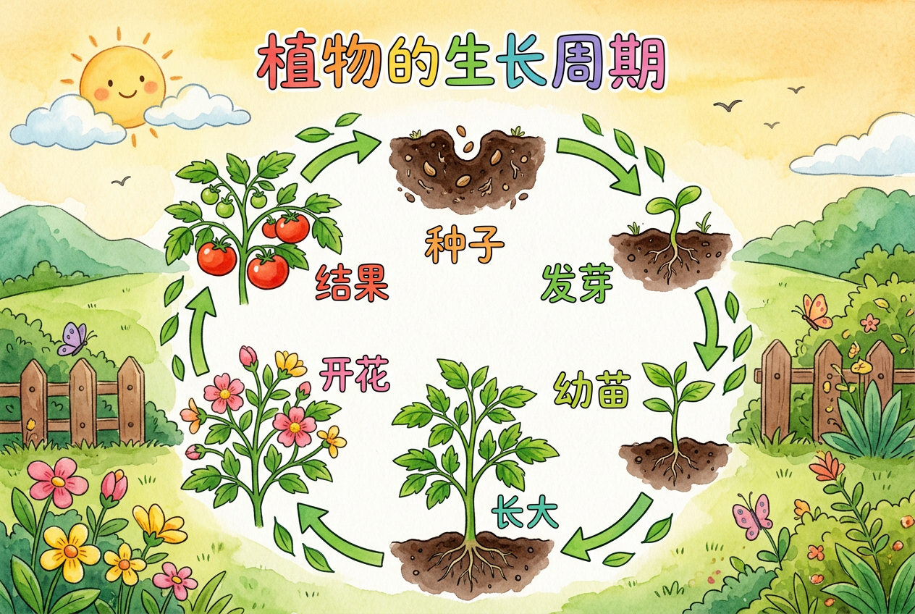
📖 学习：植物一生的 6 个阶段
• 1️⃣ 种子阶段 🫘
• 种子就像植物的"小宝宝"。它有坚硬的外壳保护着，里面藏着胚根、胚芽和营养物质。
• 🌡️ 需要：适宜的温度、水分、空气
• 😴 有趣：有些种子可以在土里"睡觉"很多年，遇到合适的条件才发芽！
• 2️⃣ 发芽阶段 🌱
• 种子"醒过来"了！胚根先长出来，向下扎进土里；然后胚芽向上，钻出地面。
• 🔍 你注意到了吗：先长根，再长芽——这样小苗才能站稳！
• 3️⃣ 幼苗阶段 🌿
• 小苗长出真叶了！它开始用阳光、水和空气"做食物"（光合作用）。
• ☀️ 这个阶段植物最需要阳光，不然会"变瘦"（徒长）。

Slide 6
📖 学习：植物一生的 6 个阶段（续）
• 4️⃣ 成熟阶段 🌳
• 植物长大了！茎变得粗壮，叶子茂密，准备好开花结果了。

Slide 7
🎮 练习：帮植物排排队！
• 把下面的阶段拖拽到正确的顺序位置（1=最开始，6=最后）。

Slide 8
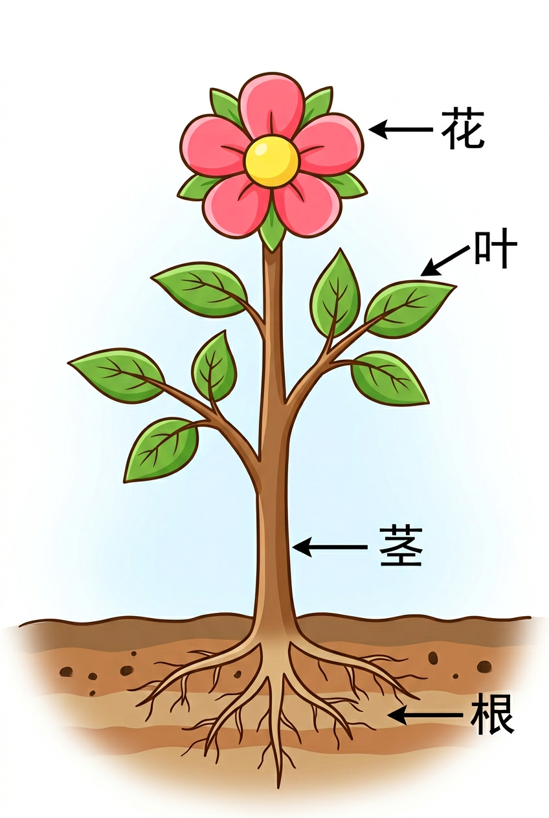
🧠 挑战：植物部位的功能
• 每个部位都有自己的工作，来认识一下吧！
• 📝 小测验
• 1. 植物长大后，哪个部位负责"做食物"？
• 2. 蜜蜂来花里采蜜，对植物有什么好处？

Slide 9
🎉 恭喜你完成学习！
• 植物的一生是一个循环：种子 → 发芽 → 幼苗 → 长大 → 开花 → 结果 → 新的种子！
• 1. 为什么农民伯伯春天播种，秋天收获？
• 2. 如果你要种一盆花，你会怎样照顾它？
• 3. 你能找到生活中还有哪些植物的"一生"吗？（提示：水果、蔬菜……）
• 🌟 你已经掌握了植物一生的知识！

Slide 10
谢谢！
《植物的一生》 · TeachAny 互动课件

